Slide 1
Εισαγωγή στη Διοίκηση Ανθρώπινων Πόρων στον Τουρισμό
ΑΝΑΣΤΑΣΙΑ Α. ΚΑΤΟΥ
Καθηγήτρια
Τμήμα Οργάνωσης και Διοίκησης Επιχειρήσεων
Πανεπιστήμιο Μακεδονίας
PhD, Cardiff Business School, Cardiff University
PgDip in Research Methodology, Cardiff University
MBA-International HRM, Sunderland University
BA in Business Administration, Sunderland University
Π.Μ.Σ. στο ΜΑΝΑΤΖΜΕΝΤ ΤΟΥΡΙΣΤΙΚΩΝ ΕΠΙΧΕΙΡΗΣΕΩΝ ΚΑΙ ΟΡΓΑΝΙΣΜΩΝ
Μάθημα: ΔΙΟΙΚΗΣΗ ΑΝΘΡΩΠΙΝΩΝ ΠΟΡΩΝ
(Human Resource Management)

Slide 2
Περιεχόμενο Μαθήματος
ΤΟ ΠΛΑΙΣΙΟ ΣΤΟΝ ΚΛΑΔΟ ΤΟΥ ΤΟΥΡΙΣΜΟΥ
ΟΡΙΖΟΝΤΑΣ ΤΗ ΔΙΟΙΚΗΣΗ ΑΝΘΡΩΠΙΝΩΝ ΠΟΡΩΝ (ΔΑΠ)
Ο ΑΝΘΡΩΠΙΝΟΣ ΠΑΡΑΓΟΝΤΑΣ ΣΤΟΝ ΤΟΥΡΙΣΜΟ
ΔΟΜΗ ΚΑΙ ΛΕΙΤΟΥΡΓΙΕΣ ΤΜΗΜΑΤΟΣ HR ΣΤΗ ΦΙΛΟΞΕΝΙΑ
ΠΡΟΚΛΗΣΕΙΣ ΚΑΙ ΤΑΣΕΙΣ ΣΤΗ ΔΑΠ ΣΤΟΝ ΤΟΥΡΙΣΜΟ
ΒΙΒΛΙΟΓΡΑΦΙΑ

Slide 3
ΤΟ ΠΛΑΙΣΙΟ ΣΤΟΝ ΚΛΑΔΟ ΤΟΥ ΤΟΥΡΙΣΜΟΥ

Slide 4
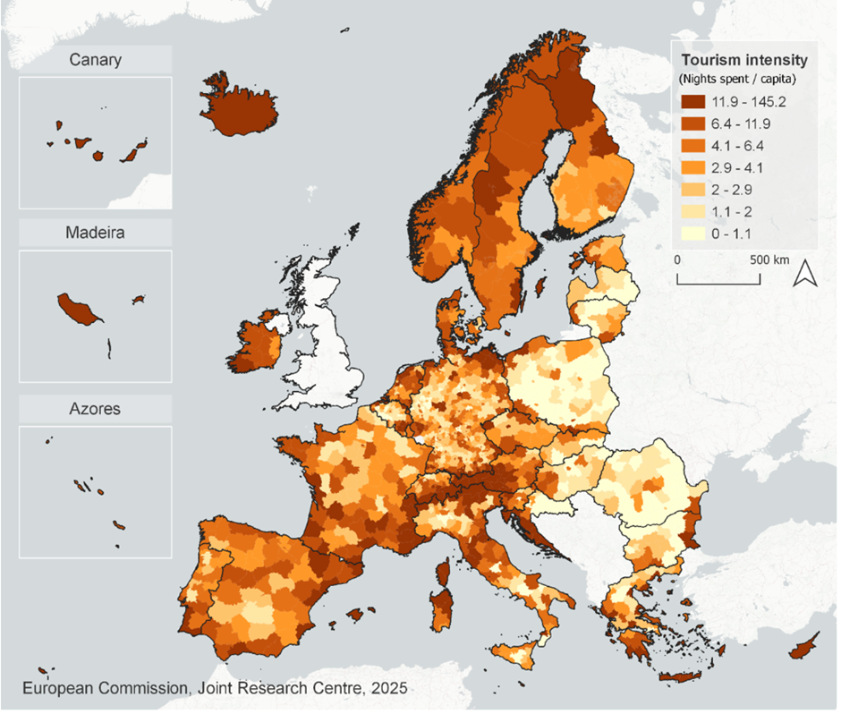
Ένταση του Τουρισμού στην ΕΕ: 1/2
Ο χάρτης δείχνει την ένταση του τουρισμού στις χώρες της ΕΕ. Οι 100 κορυφαίοι προορισμοί με βάση την ένταση του τουρισμού έχουν κατά μέσο όρο 44 διανυκτερεύσεις ανά κάτοικο, σε σύγκριση με τον μέσο όρο της ΕΕ που είναι 6 διανυκτερεύσεις ανά κάτοικο

Slide 5
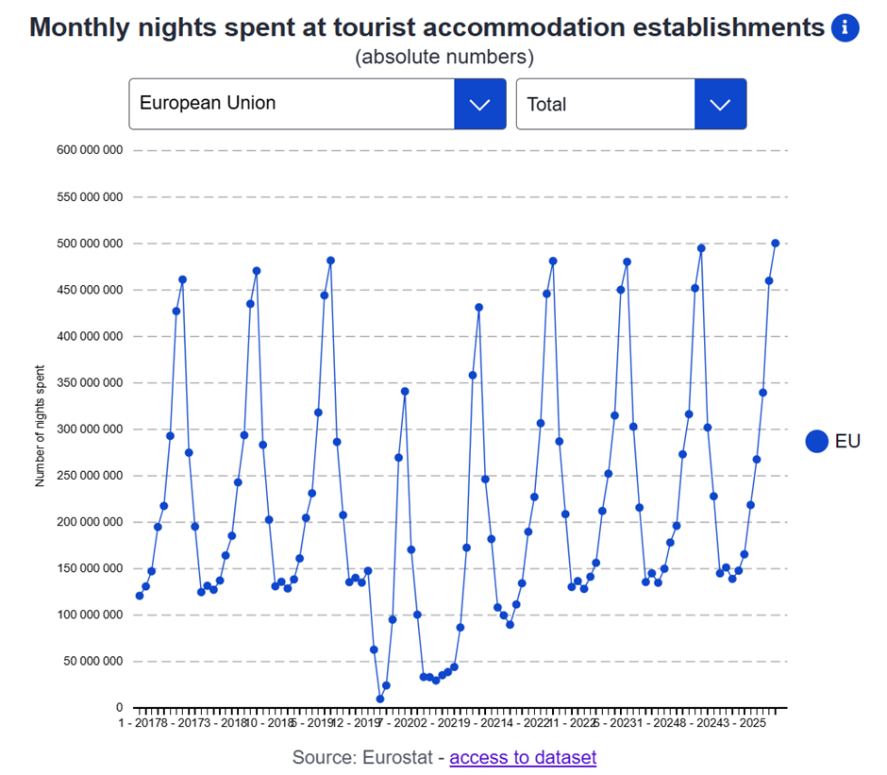
Ένταση του Τουρισμού στην ΕΕ: 2/2
Μηνιαίες διανυκτερεύσεις σε τουριστικά καταλύματα στην ΕΕ.
Παρουσιάζεται έντονη εποχικότητα.

Slide 6
Συνεισφορά του τουρισμού στο Ακαθάριστο Εγχώριο Προϊόν (ΑΕΠ): 1/5
ΑΜΕΣΗ ΣΥΝΕΙΣΦΟΡΑ ΤΟΥ ΤΟΥΡΙΣΜΟΥ ΣΤΟ ΑΕΠ
Η άμεση συνεισφορά αναφέρεται στην παραγωγή αγαθών και υπηρεσιών που προέρχονται απευθείας από τις τουριστικές δραστηριότητες. Δηλαδή, αφορά την οικονομική δραστηριότητα που δημιουργείται από τη δαπάνη των τουριστών για προϊόντα και υπηρεσίες που καταναλώνουν κατά τη διάρκεια του ταξιδιού τους.
Παραδείγματα άμεσης συνεισφοράς:
Έσοδα από ξενοδοχεία, ενοικιαζόμενα δωμάτια και καταλύματα.
Έσοδα από εστιατόρια, καφέ, μπαρ που εξυπηρετούν τουρίστες.
Εισιτήρια για μουσεία, αρχαιολογικούς χώρους, τουριστικά αξιοθέατα.
Υπηρεσίες μεταφοράς που σχετίζονται άμεσα με τουρισμό (π.χ. ταξί, λεωφορεία, πλοία, αεροπορικές πτήσεις).
Έσοδα από τουριστικά πρακτορεία και ξεναγήσεις.
Με άλλα λόγια: αφορά τους κλάδους που συναλλάσσονται απευθείας με τον τουρίστα.

Slide 7
Συνεισφορά του τουρισμού στο Ακαθάριστο Εγχώριο Προϊόν (ΑΕΠ): 2/5
ΕΜΜΕΣΗ ΣΥΝΕΙΣΦΟΡΑ ΤΟΥ ΤΟΥΡΙΣΜΟΥ ΣΤΟ ΑΕΠ
Η έμμεση συνεισφορά αφορά την οικονομική δραστηριότητα που δημιουργείται “πίσω από τις κουρτίνες”, δηλαδή στους κλάδους που προμηθεύουν αγαθά και υπηρεσίες στις τουριστικές επιχειρήσεις.
Παραδείγματα έμμεσης συνεισφοράς:
Οι προμηθευτές τροφίμων και ποτών που τροφοδοτούν τα ξενοδοχεία και τα εστιατόρια.
Οι εταιρείες καθαρισμού, πλυντήρια, εταιρείες συντήρησης που εξυπηρετούν τουριστικές μονάδες.
Οι κατασκευαστικές εταιρείες που χτίζουν ή ανακαινίζουν ξενοδοχεία.
Οι εταιρείες παραγωγής ενέργειας ή ύδρευσης που παρέχουν πόρους στις τουριστικές εγκαταστάσεις.
Οι τραπεζικές και ασφαλιστικές υπηρεσίες που στηρίζουν τις τουριστικές επιχειρήσεις.
Δηλαδή, αφορά τους δευτερογενείς κλάδους που στηρίζουν έμμεσα τη λειτουργία του τουριστικού τομέα.

Slide 8
Συνεισφορά του τουρισμού στο Ακαθάριστο Εγχώριο Προϊόν (ΑΕΠ): : 3/5
ΠΑΡΑΓΟΜΕΝΗ (Η ΕΠΑΓΟΜΕΝΗ) ΣΥΝΕΙΣΦΟΡΑ ΤΟΥ ΤΟΥΡΙΣΜΟΥ ΣΤΟ ΑΕΠ
Η παραγόμενη (ή επαγόμενη) συνεισφορά αναφέρεται στην οικονομική δραστηριότητα που δημιουργείται από τη δαπάνη των ανθρώπων που εργάζονται στον τουρισμό ή σε κλάδους που σχετίζονται με αυτόν.
Με άλλα λόγια: Ο τουρισμός δημιουργεί εισόδημα για τους εργαζόμενους, και αυτοί με τη σειρά τους ξοδεύουν αυτά τα χρήματα στην οικονομία — προκαλώντας έναν “πολλαπλασιαστικό” οικονομικό αντίκτυπο.
Παραδείγματα παραγόμενης συνεισφοράς:
Ένας σερβιτόρος σε τουριστικό εστιατόριο χρησιμοποιεί το μισθό του για να ψωνίσει τρόφιμα από το σούπερ μάρκετ ή να πληρώσει ενοίκιο.
Μια καμαριέρα αγοράζει ρούχα, πληρώνει λογαριασμούς και υπηρεσίες.
Ένας οδηγός λεωφορείου ξοδεύει μέρος του εισοδήματός του σε τοπικά προϊόντα ή στην εκπαίδευση των παιδιών του.
Όλες αυτές οι δαπάνες τροφοδοτούν ξανά την οικονομία, δημιουργώντας πρόσθετη ζήτηση και νέες θέσεις εργασίας σε άλλους τομείς

Slide 9
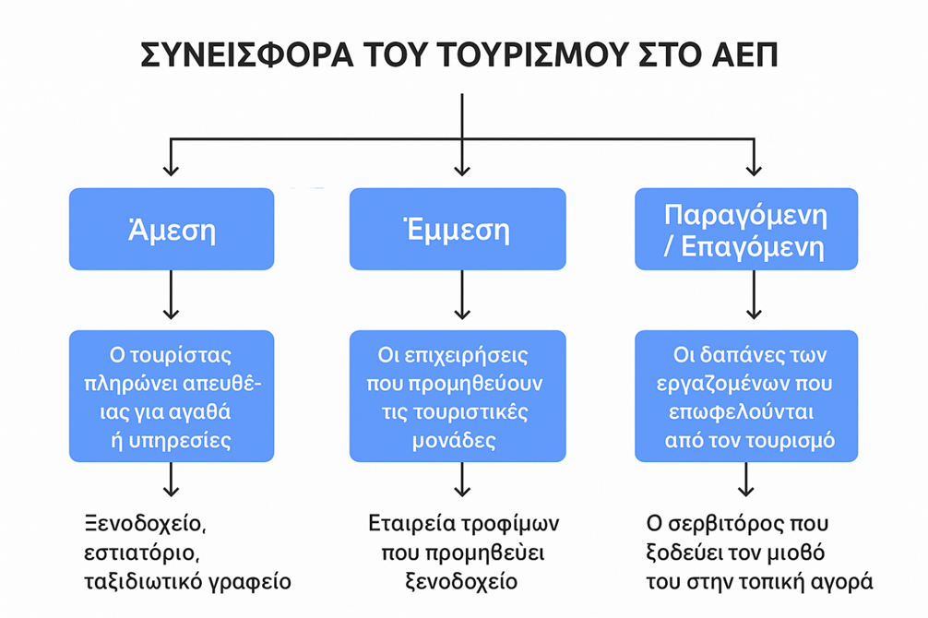
Συνεισφορά του τουρισμού στο Ακαθάριστο Εγχώριο Προϊόν (ΑΕΠ): 4/5

Slide 10
Συνεισφορά του τουρισμού στο Ακαθάριστο Εγχώριο Προϊόν (ΑΕΠ) της Ελλάδος: 5/5
Ο τουρισμός αντιπροσωπεύει ένα σημαντικό μέρος του ΑΕΠ της Ελλάδας [ΑΕΠ = 236,736 δισ. Ευρώ σε τρέχουσες τιμές].
Άμεση συνεισφορά: Η άμεση συνεισφορά του τουρισμού στο ΑΕΠ της Ελλάδας ήταν 30,2 δισεκατομμύρια ευρώ το 2024, αντιπροσωπεύοντας το 13% του συνολικού ΑΕΠ.
Συνολική συνεισφορά: Όταν συμπεριληφθούν οι έμμεσες συνεισφορές, η συνολική συνεισφορά του τουρισμού στην ελληνική οικονομία υπερβαίνει το 30% του ΑΕΠ.
Οικονομική σημασία: Ο τομέας αποτελεί στρατηγικό πυλώνα ανάπτυξης και ανθεκτικότητας για την ελληνική οικονομία.
Ξένο συνάλλαγμα: Ο εισερχόμενος τουρισμός αποτελεί σημαντική πηγή ξένου συναλλάγματος, καλύπτοντας το 71,5% του ελλείμματος (εισαγωγές > εξαγωγές) του εμπορικού ισοζυγίου αγαθών το 2024.

Slide 11
ΟΡΙΖΟΝΤΑΣ ΤΗ ΔΙΟΙΚΗΣΗ ΑΝΘΡΩΠΙΝΩΝ ΠΟΡΩΝ (ΔΑΠ)

Slide 12
Εισαγωγή στη Διοίκηση Ανθρώπινων Πόρων (ΔΑΠ): 1/9
Ορισμός και Εξέλιξη της ΔΑΠ
Η Διοίκηση Ανθρώπινου Προσωπικού (ΔΑΠ) αποτελεί έναν από τους βασικότερους πυλώνες λειτουργίας κάθε οργανισμού, ανεξάρτητα από το μέγεθος ή τον κλάδο του. Αφορά το σύνολο των πολιτικών, διαδικασιών και πρακτικών που έχουν στόχο την προσέλκυση, ανάπτυξη, αξιολόγηση, παρακίνηση και διατήρηση του ανθρώπινου δυναμικού.
Από το “Τμήμα Προσωπικού” στη “Διοίκηση Ανθρώπινου Κεφαλαίου”
Η έννοια της ΔΑΠ εξελίχθηκε σημαντικά τις τελευταίες δεκαετίες:
Αρχικά (αρχές 20ού αιώνα), το “Τμήμα Προσωπικού” είχε γραφειοκρατικό χαρακτήρα. Ασχολούνταν κυρίως με διοικητικά θέματα: προσλήψεις, αρχεία εργαζομένων, μισθοδοσία, τήρηση κανόνων εργασίας.

Slide 13
Εισαγωγή στη Διοίκηση Ανθρώπινων Πόρων (ΔΑΠ): 2/9
Μεταπολεμικά, καθώς αυξήθηκε η σημασία της παραγωγικότητας και της ψυχολογίας της εργασίας, εμφανίστηκε η ανάγκη για πιο ανθρώπινη προσέγγιση — η έννοια του εργαζόμενου ως σημαντικού παράγοντα επιτυχίας.
Από τη δεκαετία του 1980 και έπειτα, με την είσοδο της γνώσης, της καινοτομίας και της τεχνολογίας στην επιχειρηματικότητα, το ανθρώπινο δυναμικό θεωρείται πλέον “ανθρώπινο κεφάλαιο” — ένας στρατηγικός πόρος που συμβάλλει καθοριστικά στη βιώσιμη ανάπτυξη και στην ανταγωνιστικότητα.
Σήμερα, ο όρος Διοίκηση Ανθρώπινου Κεφαλαίου (Human Capital Management) αντικατοπτρίζει τη στρατηγική σημασία των ανθρώπων ως επενδύσεις που αποδίδουν αξία στον οργανισμό μέσω των δεξιοτήτων, της γνώσης και της δημιουργικότητάς τους.

Slide 14
Εισαγωγή στη Διοίκηση Ανθρώπινων Πόρων (ΔΑΠ): 3/9
Οι όροι:
«Διοίκηση Ανθρώπινων Πόρων»,
«Διαχείριση Ανθρώπινων Πόρων»,
«Διοίκηση Ανθρώπινου Δυναμικού» και
«Διαχείριση Ανθρώπινου Δυναμικού»
χρησιμοποιούνται συχνά εναλλακτικά, όμως υπάρχουν ορισμένες λεπτές γλωσσικές και εννοιολογικές αποχρώσεις που αξίζει να αναλυθούν.

Slide 15
Εισαγωγή στη Διοίκηση Ανθρώπινων Πόρων (ΔΑΠ): 4/9
Ομοιότητες
Όλοι οι όροι αναφέρονται στον ίδιο βασικό τομέα: τη διοικητική λειτουργία που αφορά στη στρατολόγηση, επιλογή, εκπαίδευση, αξιολόγηση, αμοιβή και διατήρηση του ανθρώπινου δυναμικού μιας επιχείρησης ή οργανισμού.
Άρα, ανεξαρτήτως της ονομασίας, ο πυρήνας της έννοιας παραμένει ο ίδιος: η οργάνωση και αξιοποίηση του ανθρώπινου κεφαλαίου.

Slide 16
Εισαγωγή στη Διοίκηση Ανθρώπινων Πόρων (ΔΑΠ): 5/9
Διαφορές
Όρος | Ανάλυση / Χρήση
Διοίκηση Ανθρώπινων Πόρων | Ελαφρώς πιο «θεσμικός» ή «τεχνοκρατικός» όρος, εστιάζει σε στρατηγικό επίπεδο (HRM - Human Resource Management). Χρησιμοποιείται περισσότερο στην επιστημονική και ακαδημαϊκή γλώσσα.
Διαχείριση Ανθρώπινων Πόρων | Λιγότερο επίσημος όρος, με έμφαση στη λειτουργική καθημερινή διαχείριση και πρακτική εφαρμογή. Ενδέχεται να παραπέμπει σε πιο τεχνικές πτυχές (π.χ. ωράρια, μισθοδοσία).
Διοίκηση Ανθρώπινου Δυναμικού | Πιο ανθρωποκεντρικός όρος, που υπογραμμίζει το «δυναμικό» ως ενεργό στοιχείο ανάπτυξης και όχι απλώς «πόρο» (resource). Θεωρείται πιο σύγχρονος και προοδευτικός από τον όρο «πόροι».
Διαχείριση Ανθρώπινου Δυναμικού | Αντίστοιχος με τον παραπάνω, αλλά με έμφαση στην πρακτική εφαρμογή (π.χ. λήψη αποφάσεων, καθημερινά ζητήματα), αντί στη στρατηγική διοίκηση.

Slide 17
Εισαγωγή στη Διοίκηση Ανθρώπινων Πόρων (ΔΑΠ): 6/9
Όρος | Εστίαση | Τονισμός | Χρήση σε... | Παράδειγμα Χρήσης
Διοίκηση Ανθρώπινων Πόρων | Στρατηγική διοίκηση | Τεχνοκρατική / Πόροι ως μέσα | Πανεπιστήμια, πολιτικές HR, διοικητικά έγγραφα | «Η στρατηγική της Διοίκησης Ανθρώπινων Πόρων συμβάλλει στην ευθυγράμμιση του προσωπικού με την αποστολή της εταιρείας.»
Διαχείριση Ανθρώπινων Πόρων | Πρακτική λειτουργία | Εκτελεστική / Διαχείριση διαδικασιών | Τμήματα HR, καθημερινή λειτουργία, software HRMS | «Το τμήμα Διαχείρισης Ανθρώπινων Πόρων είναι υπεύθυνο για τη μισθοδοσία και τις άδειες.»
Διοίκηση Ανθρώπινου Δυναμικού | Στρατηγικός σχεδιασμός με έμφαση στον άνθρωπο | Ανθρωπο-κεντρική / Ανάπτυξη δυναμικού | Εκπαίδευση, οργανωσιακή ανάπτυξη, leadership | «Η Διοίκηση Ανθρώπινου Δυναμικού ενθαρρύνει την ηγεσία μέσω ενδυνάμωσης των εργαζομένων.»
Διαχείριση Ανθρώπινου Δυναμικού | Λειτουργική εφαρμογή με ανθρωπο-κεντρική προσέγγιση | Διαχείριση δυνατοτήτων ανθρώπων | ΜΜΕ, περιγραφές θέσεων, άρθρα πρακτικής HR | «Η διαχείριση του ανθρώπινου δυναμικού απαιτεί ευελιξία και επικοινωνιακές δεξιότητες.»

Slide 18
Εισαγωγή στη Διοίκηση Ανθρώπινων Πόρων (ΔΑΠ): 7/9
Σημείωση:
«Ανθρώπινοι πόροι»: πιο παλαιός και τεχνοκρατικός όρος, αντιμετωπίζει τους ανθρώπους ως «μέσο παραγωγής» (resource).
«Ανθρώπινο δυναμικό»: πιο ανθρωποκεντρικός και εξελιγμένος όρος, τονίζει τη δυναμική φύση των εργαζομένων ως φορέων γνώσης και ανάπτυξης.
Συμπέρασμα:
Στην πράξη, οι όροι είναι συνώνυμοι σε πολλές περιπτώσεις, αλλά:
Η «Διοίκηση Ανθρώπινου Δυναμικού» θεωρείται ο πιο σύγχρονος και κατάλληλος όρος, ειδικά σε περιβάλλοντα που προσεγγίζουν το προσωπικό ως κεφάλαιο και όχι απλώς ως πόρο.
Η «Διαχείριση» τείνει να δηλώνει πιο τεχνικό ή εκτελεστικό χαρακτήρα.
Η «Διοίκηση» υποδηλώνει στρατηγικό σχεδιασμό και μακροπρόθεσμη προοπτική.
Παρατηρήσεις:
Οι όροι «πόροι» vs. «δυναμικό» αντικατοπτρίζουν διαφορετική φιλοσοφία:
Οι «πόροι» θεωρούνται εργαλεία.
Το «δυναμικό» έχει προοπτική εξέλιξης και αξία ως ανθρώπινο κεφάλαιο.
Οι όροι «διοίκηση» vs. «διαχείριση» αφορούν διαφορετικά επίπεδα:
Η «διοίκηση» έχει στρατηγικό, ηγετικό ρόλο.
Η «διαχείριση» έχει λειτουργικό, οργανωτικό χαρακτήρα.

Slide 19
Εισαγωγή στη Διοίκηση Ανθρώπινων Πόρων (ΔΑΠ): 8/9
Παραλλαγές της ΔΑΠ (Κάτου, 2017)
Σκληρή ΔΑΠ (hard HRM): Η προσέγγιση της σκληρής ΔΑΠ βάζει περισσότερη έμφαση στις στρατηγικές και ποσοτικές πτυχές της διοίκησης Ανθρώπινων πόρων, θεωρώντας ότι οι ανθρώπινοι πόροι αποτελούν έναν οικονομικό συντελεστή της παραγωγής, όπως για παράδειγμα είναι τα μηχανήματα και οι πρώτες ύλες, τους οποίους πρέπει να εκμεταλλευτούμε αποτελεσματικά. Ως εκ τούτου, η σκληρή ΔΑΠ επικεντρώνεται σε δραστηριότητες που σχετίζονται με τον έλεγχο και το συντονισμό των εργαζομένων, όπως για παράδειγμα είναι ο προγραμματισμός των ΑΠ, ο σαφής προσδιορισμός αντικειμενικών στόχων, και η συνεχής μέτρηση και αξιολόγηση της επίδοσης των εργαζομένων.
Μαλακή ΔΑΠ (soft HRM): Η προσέγγιση της μαλακής ΔΑΠ βάζει περισσότερη έμφαση στην επικοινωνία, την υποκίνηση και την ηγεσία, προσπαθώντας να εκμεταλλευτεί τη συναισθηματική δέσμευση των εργαζομένων και έτσι να επιτευχθεί η εκπλήρωση των στόχων του οργανισμού. Σύμφωνα με την προσέγγιση αυτή οι εργαζόμενοι δε χρειάζονται στενό έλεγχο και συντονισμό αφού έχοντας αυτοί αναπτύξει υψηλά επίπεδα αφοσίωσης ρυθμίζουν από μόνοι τους τις υποχρεώσεις τους προς τον οργανισμό.

Slide 20
Εισαγωγή στη Διοίκηση Ανθρώπινων Πόρων (ΔΑΠ): 9/9
Συγκρίνοντας τη σκληρή και τη μαλακή ΔΑΠ
Σκληρή ΔΑΠ | Μαλακή ΔΑΠ
Οι εργαζόμενοι αποτελούν έναν πόρο ο οποίος πρέπει να χρησιμοποιηθεί | Οι εργαζόμενοι αποτελούν πηγή ανταγωνιστικού πλεονεκτήματος
Εγκατάσταση | Ανάπτυξη
Έλεγχος | Αφοσίωση
Καθοδήγηση | Εμπλοκή
Δυσκαμψία | Ευελιξία
Μέτρηση επίδοσης | Ενεργοποίηση επίδοσης

Slide 21
Κύριες Λειτουργίες της ΔΑΠ: 1/6
Η ΔΑΠ δεν περιορίζεται στην απλή διαχείριση προσωπικού. Αποτελεί ολόκληρο σύστημα λειτουργιών που υποστηρίζουν την οργανωσιακή αποδοτικότητα. Οι βασικές λειτουργίες είναι οι εξής:
α. Στελέχωση (Recruitment & Selection)
Αφορά τη διερεύνηση αναγκών σε ανθρώπινο δυναμικό, την προσέλκυση υποψηφίων, και την επιλογή των καταλληλότερων ατόμων για κάθε θέση.
Η σωστή στελέχωση διασφαλίζει ότι κάθε θέση καλύπτεται από άτομο με τα απαραίτητα προσόντα, ικανότητες και αξίες, συμβατές με την κουλτούρα του οργανισμού.

Slide 22
Κύριες Λειτουργίες της ΔΑΠ: 2/6
β. Εκπαίδευση και Ανάπτυξη (Training & Development)
Η εκπαίδευση αποσκοπεί στη βελτίωση των γνώσεων και δεξιοτήτων των εργαζομένων, ενώ η ανάπτυξη προσανατολίζεται στη μακροπρόθεσμη εξέλιξή τους.
Σε ένα περιβάλλον συνεχούς αλλαγής, η δια βίου μάθηση αποτελεί προϋπόθεση επιβίωσης τόσο για τον εργαζόμενο όσο και για τον οργανισμό

Slide 23
Κύριες Λειτουργίες της ΔΑΠ: 3/6
γ. Αξιολόγηση Απόδοσης (Performance Appraisal)
Η αξιολόγηση μετρά την αποτελεσματικότητα και αποδοτικότητα των εργαζομένων.
Σύγχρονα συστήματα αξιολόγησης συνδυάζουν ποσοτικά (στόχοι, δείκτες απόδοσης) και ποιοτικά στοιχεία (δεξιότητες, συμπεριφορά, ομαδικότητα).
Η διαδικασία αυτή βοηθά στον εντοπισμό αναγκών ανάπτυξης και στη σύνδεση των επιδόσεων με ανταμοιβές.

Slide 24
Κύριες Λειτουργίες της ΔΑΠ: 4/6
δ. Ανταμοιβή και Παρακίνηση (Compensation & Motivation)
Η ανταμοιβή περιλαμβάνει τόσο χρηματικά (μισθός, μπόνους, παροχές) όσο και μη χρηματικά κίνητρα (αναγνώριση, ευκαιρίες εξέλιξης, ευέλικτο ωράριο).
Σκοπός είναι η παρακίνηση των εργαζομένων ώστε να αποδίδουν το μέγιστο των δυνατοτήτων τους.

Slide 25
Κύριες Λειτουργίες της ΔΑΠ: 5/6
ε. Εργασιακές Σχέσεις (Employee Relations)
Η ΔΑΠ επιδιώκει τη διατήρηση ισορροπίας μεταξύ διοίκησης και εργαζομένων, προάγοντας το κλίμα συνεργασίας, εμπιστοσύνης και διαφάνειας.
Η σωστή διαχείριση των σχέσεων αυτών μειώνει τις συγκρούσεις, αυξάνει την εργασιακή ικανοποίηση και ενισχύει τη δέσμευση.

Slide 26
Κύριες Λειτουργίες της ΔΑΠ: 6/
(Κάτου, 2017)

Slide 27
Η Σημασία της ΔΑΠ στη Βελτίωση της Ανταγωνιστικότητας
Στο σύγχρονο επιχειρηματικό περιβάλλον, όπου η τεχνολογία, η καινοτομία και η γνώση αποτελούν κρίσιμους παράγοντες επιτυχίας, η ΔΑΠ συνδέεται άμεσα με την ανταγωνιστικότητα μιας επιχείρησης.
Ο ανθρώπινος παράγοντας είναι δύσκολα αντιγράψιμος. Σε αντίθεση με τα προϊόντα ή τις τεχνολογίες, η δημιουργικότητα, η ομαδικότητα και η κουλτούρα δεν μπορούν εύκολα να αναπαραχθούν από τον ανταγωνισμό.
Μέσω της σωστής ΔΑΠ, οι οργανισμοί αποκτούν ανθρώπινο πλεονέκτημα (human advantage) — δηλαδή, ικανούς, ευέλικτους και παρακινημένους εργαζομένους που προσαρμόζονται στις αλλαγές.
Επιπλέον, η ΔΑΠ συνδέεται με τη στρατηγική του οργανισμού, διασφαλίζοντας ότι οι άνθρωποι εργάζονται με κοινό όραμα και στόχους, συμβάλλοντας στη βελτίωση της παραγωγικότητας και της καινοτομίας.
Παράδειγμα: Εταιρείες όπως η Google ή η Toyota έχουν συνδέσει τη στρατηγική τους επιτυχία με την επένδυση στους ανθρώπους τους — μέσα από συστήματα συνεχούς μάθησης, ομαδικότητας και εμπιστοσύνης.

Slide 28
Ο Ρόλος της ΔΑΠ στη Δημιουργία Αξίας για τον Πελάτη
Η ΔΑΠ δεν επηρεάζει μόνο το εσωτερικό περιβάλλον του οργανισμού, αλλά έχει άμεση επίδραση στην εμπειρία του πελάτη. Οι εργαζόμενοι είναι εκείνοι που μεταφέρουν το όραμα, τις αξίες και την ποιότητα της επιχείρησης στον τελικό πελάτη.
Εσωτερικοί πελάτες (εργαζόμενοι) → όταν αισθάνονται ικανοποιημένοι, παρακινημένοι και εκπαιδευμένοι, προσφέρουν υψηλής ποιότητας υπηρεσίες.
Εξωτερικοί πελάτες (καταναλωτές) → λαμβάνουν προϊόντα και υπηρεσίες που αντανακλούν το επίπεδο δέσμευσης και επαγγελματισμού του ανθρώπινου δυναμικού. Έτσι, η ΔΑΠ συμβάλλει στη δημιουργία εμπειρίας αξίας που ενισχύει την πίστη, την ικανοποίηση και τη φήμη του οργανισμού.
Παράδειγμα: Σε μια ξενοδοχειακή επιχείρηση, η εκπαίδευση του προσωπικού υποδοχής και η καλλιέργεια κουλτούρας φιλοξενίας οδηγούν σε θετικές εμπειρίες πελατών, αυξάνοντας τα επίπεδα ικανοποίησης και επαναλαμβανόμενης πελατείας.

Slide 29
Συνοψίζοντας
Η ΔΑΠ έχει μεταμορφωθεί από έναν διοικητικό ρόλο σε έναν στρατηγικό εταίρο στη διοίκηση. Ενσωματώνει πρακτικές που:
Αναπτύσσουν τις ικανότητες του προσωπικού,
Συνδέουν την ατομική απόδοση με τους οργανωσιακούς στόχους,
Δημιουργούν περιβάλλον εμπιστοσύνης και συνεργασίας,
Και τελικά, ενισχύουν τη βιωσιμότητα, την ανταγωνιστικότητα και την αξία προς τον πελάτη.

Slide 30
Ο ΑΝΘΡΩΠΙΝΟΣ ΠΑΡΑΓΟΝΤΑΣ ΣΤΟΝ ΤΟΥΡΙΣΜΟ

Slide 31
Η Φύση της Τουριστικής Εργασίας: 1/3
Ο τουρισμός είναι ένας από τους πιο ανθρωποκεντρικούς τομείς της οικονομίας. Παρά τις τεχνολογικές εξελίξεις και την ψηφιοποίηση, η ανθρώπινη επαφή παραμένει το στοιχείο που καθορίζει την εμπειρία του ταξιδιώτη. Η φύση της τουριστικής εργασίας έχει ορισμένα χαρακτηριστικά που την καθιστούν μοναδική:
α. Προσωποκεντρική φύση
Η τουριστική εργασία περιστρέφεται γύρω από την εξυπηρέτηση ανθρώπων από ανθρώπους. Η προσωπική επαφή, η ευγένεια, η ικανότητα επικοινωνίας και η συναισθηματική νοημοσύνη είναι καθοριστικοί παράγοντες επιτυχίας. Σε αντίθεση με τη βιομηχανική παραγωγή, εδώ το «προϊόν» είναι άυλο — μια εμπειρία που δημιουργείται μέσα από την αλληλεπίδραση προσωπικού και πελάτη.

Slide 32
Η Φύση της Τουριστικής Εργασίας: 2/3
β. Εποχικότητα
Ο τουρισμός χαρακτηρίζεται από έντονες διακυμάνσεις στη ζήτηση ανάλογα με την εποχή, τον προορισμό και τις διεθνείς συνθήκες. Αυτό σημαίνει ότι μεγάλο μέρος των εργαζομένων απασχολείται εποχικά, γεγονός που δημιουργεί προκλήσεις:
ανάγκη για γρήγορη εκπαίδευση και ένταξη προσωπικού,
δυσκολία στη διατήρηση έμπειρου προσωπικού,
αστάθεια στην επαγγελματική εξέλιξη.
Παράλληλα όμως, η εποχικότητα ενισχύει τη δυναμική και ευελιξία του τομέα, καθώς απαιτεί συνεχή προσαρμογή.

Slide 33
Η Φύση της Τουριστικής Εργασίας: 3/3
γ. Έντονα διαπροσωπική εργασία
Η τουριστική εργασία περιλαμβάνει συνεχή επικοινωνία με πελάτες διαφορετικών εθνικοτήτων, κουλτούρας και προσδοκιών. Οι εργαζόμενοι καλούνται να επιδεικνύουν:
υπομονή και ενσυναίσθηση,
επικοινωνιακές δεξιότητες,
πολιτισμική ευαισθησία,
και ικανότητα διαχείρισης δύσκολων καταστάσεων με ευγένεια και ψυχραιμία.
Η επιτυχία ενός τουριστικού οργανισμού εξαρτάται σε μεγάλο βαθμό από τη συμπεριφορά και τη στάση αυτών των ανθρώπων.

Slide 34
Εμπειρία Πελάτη και Ποιότητα Εξυπηρέτησης: 1/4
Στον τουρισμό, το προϊόν δεν είναι απλώς ένα δωμάτιο ή ένα γεύμα — είναι μια ολιστική εμπειρία. Η ποιότητα της εξυπηρέτησης αποτελεί το βασικό στοιχείο που διαφοροποιεί τις επιχειρήσεις και καθορίζει το επίπεδο ικανοποίησης του πελάτη.
α. Η έννοια της εμπειρίας πελάτη
Η εμπειρία πελάτη (Customer Experience) περιλαμβάνει όλες τις αλληλεπιδράσεις του επισκέπτη με την επιχείρηση — από την κράτηση έως την αναχώρηση. Κάθε στιγμή επαφής (touchpoint) επηρεάζει τη συνολική εικόνα του πελάτη:
Η πρώτη εντύπωση κατά την άφιξη,
Η ευγένεια και διάθεση του προσωπικού,
Η ανταπόκριση σε αιτήματα ή παράπονα,
Η συνέπεια και φιλικότητα σε όλη τη διαμονή.
Ένας ικανοποιημένος πελάτης δεν είναι μόνο πιθανός επαναλαμβανόμενος πελάτης. Γίνεται και “πρεσβευτής” της επιχείρησης, συμβάλλοντας στη θετική φήμη μέσω συστάσεων και διαδικτυακών αξιολογήσεων.

Slide 35
Εμπειρία Πελάτη και Ποιότητα Εξυπηρέτησης: 2/4
β. Η σημασία της ποιότητας εξυπηρέτησης
Η ποιότητα εξυπηρέτησης αποτελεί ανταγωνιστικό πλεονέκτημα. Σύμφωνα με διεθνείς έρευνες, οι πελάτες είναι πρόθυμοι να πληρώσουν περισσότερο όταν λαμβάνουν εξαιρετική εξυπηρέτηση. Η ποιότητα εξαρτάται όχι μόνο από διαδικασίες και πρότυπα, αλλά κυρίως από ανθρώπινες συμπεριφορές:
Ευγένεια,
Διακριτικότητα,
Αληθινό ενδιαφέρον,
Επαγγελματική εμφάνιση και συνέπεια.
Η ΔΑΠ στον τουρισμό οφείλει να εκπαιδεύει, να ενδυναμώνει και να εμπνέει τους εργαζομένους ώστε να ζωντανεύουν την εμπειρία φιλοξενίας.

Slide 36
Εμπειρία Πελάτη και Ποιότητα Εξυπηρέτησης: 3/4
Έχουν αναπτυχθεί Πρότυπα που «παρακολουθούν» την εμπειρία πελάτη και φέρουν τον τίτλο «Στιγμή της Αλήθειας» και «Ταξίδι Πελάτη».
Το πρότυπο «Στιγμή της Αλήθειας» (moments of truth) αποτελεί ένα δημιουργικό πρότυπο χρονοδιαγράμματος που βοηθά στην βήμα προς βήμα παρουσίαση της έννοιας της "Στιγμής της Αλήθειας". Βασίζεται στα διαφορετικά στάδια του «ταξιδιού του πελάτη».

Slide 37
Εμπειρία Πελάτη και Ποιότητα Εξυπηρέτησης: 4/4
Η φράση «ταξίδι πελάτη» αναφέρεται στο σύνολο όλων των εμπειριών που έχει ένας πελάτης κατά τη διάρκεια της σχέσης του με μια επιχείρηση.

Slide 38
Επαγγέλματα στον Τουρισμό: 1/4
Ο τουριστικός τομέας περιλαμβάνει ένα ευρύ φάσμα επαγγελμάτων που αλληλοσυμπληρώνονται για να δημιουργήσουν την εμπειρία φιλοξενίας. Κάθε ρόλος έχει τη δική του σημασία και συμβολή.
α. Front Office (Υποδοχή)
Το front office είναι το πρόσωπο του ξενοδοχείου. Οι εργαζόμενοι εδώ καλωσορίζουν τους πελάτες, φροντίζουν για το check-in/check-out, παρέχουν πληροφορίες και διαχειρίζονται παράπονα. Απαιτούνται:
άριστες επικοινωνιακές και γλωσσικές δεξιότητες,
ευγένεια και ψυχραιμία,
ικανότητα επίλυσης προβλημάτων σε πραγματικό χρόνο.
Η πρώτη και η τελευταία εντύπωση του πελάτη εξαρτώνται σε μεγάλο βαθμό από το προσωπικό της υποδοχής.

Slide 39
Επαγγέλματα στον Τουρισμό: 2/4
β. Housekeeping (Επόπτης Ορόφου)
Οι επόπτες ορόφων διασφαλίζουν την καθαριότητα, τάξη και αισθητική των δωματίων και των κοινόχρηστων χώρων.
Αν και συχνά “αόρατοι” στους πελάτες, αποτελούν βασικό πυλώνα ποιότητας.
Απαιτείται ακρίβεια, συνέπεια και διακριτικότητα, καθώς το καθαρό και άνετο περιβάλλον επηρεάζει άμεσα την ικανοποίηση του επισκέπτη.

Slide 40
Επαγγέλματα στον Τουρισμό: 3/4
γ. Food & Beverage (Εστίαση)
Το προσωπικό εστιατορίων, μπαρ και κουζίνας διαδραματίζει καθοριστικό ρόλο στην προώθηση της τοπικής γαστρονομίας και της φιλοξενίας.
Η εμπειρία φαγητού δεν αφορά μόνο τη γεύση, αλλά και τη συμπεριφορά του σερβιτόρου, την παρουσίαση και τη διάθεση εξυπηρέτησης.
Η ομαδικότητα και η συνεργασία μεταξύ κουζίνας και σάλας είναι ζωτικής σημασίας.

Slide 41
Επαγγέλματα στον Τουρισμό: 4/4
δ. Tour Operations και Ταξιδιωτικές Υπηρεσίες
Οι επαγγελματίες σε ταξιδιωτικά γραφεία, πρακτορεία ή εταιρείες διοργάνωσης εκδρομών συμβάλλουν στη σχεδίαση και οργάνωση ταξιδιωτικών εμπειριών.
Πέρα από τη γνώση προορισμών και προϊόντων, χρειάζονται δεξιότητες πωλήσεων, διαπραγμάτευσης και επικοινωνίας.
Η ικανότητά τους να προτείνουν εξατομικευμένες εμπειρίες ενισχύει την αντιληπτή αξία της υπηρεσίας.

Slide 42
Εργασιακή Κουλτούρα και Επαγγελματισμός στη Φιλοξενία: 1/2
Η επιτυχία μιας τουριστικής επιχείρησης δεν εξαρτάται μόνο από τις εγκαταστάσεις ή την τεχνολογία, αλλά κυρίως από τη νοοτροπία και κουλτούρα των ανθρώπων που εργάζονται σε αυτήν.
α. Η έννοια της εργασιακής κουλτούρας
Η εργασιακή κουλτούρα περιλαμβάνει τις αξίες, τα πρότυπα συμπεριφοράς και τη φιλοσοφία που επικρατούν μέσα στον οργανισμό. Στον τουρισμό, μια κουλτούρα φιλοξενίας σημαίνει:
σεβασμός στον πελάτη,
συνεργασία μεταξύ συναδέλφων,
συνέπεια, υπευθυνότητα και θετική διάθεση.
Όταν η κουλτούρα είναι ισχυρή, όλοι οι εργαζόμενοι λειτουργούν με κοινή αποστολή: να κάνουν τον επισκέπτη να νιώσει ευπρόσδεκτος και ξεχωριστός.

Slide 43
Εργασιακή Κουλτούρα και Επαγγελματισμός στη Φιλοξενία: 2/2
β. Ο επαγγελματισμός στη φιλοξενία
Ο επαγγελματισμός δεν είναι μόνο θέμα γνώσεων ή τεχνικής κατάρτισης. Είναι στάση ζωής και συμπεριφοράς. Ο επαγγελματίας της φιλοξενίας:
δείχνει σεβασμό και ευγένεια προς όλους,
τηρεί πρότυπα εμφάνισης και συμπεριφοράς,
αντιμετωπίζει κάθε πελάτη με υπομονή και θετικότητα,
διατηρεί διακριτικότητα και εχεμύθεια,
και προσπαθεί συνεχώς να βελτιώνεται μέσα από ανατροφοδότηση και μάθηση.
Η κουλτούρα φιλοξενίας είναι μεταδοτική — όταν οι εργαζόμενοι νιώθουν ότι εργάζονται σε περιβάλλον που τους σέβεται, μεταφέρουν αυτό το συναίσθημα στους πελάτες.

Slide 44
Συμπέρασμα
Ο ανθρώπινος παράγοντας αποτελεί την “καρδιά” του τουρισμού. Χωρίς επαγγελματίες που εργάζονται με πάθος, ευγένεια και δέσμευση στην ποιότητα, καμία υποδομή ή τεχνολογία δεν μπορεί να εξασφαλίσει την επιτυχία.
Η επένδυση στους ανθρώπους, η ανάπτυξη κουλτούρας φιλοξενίας και η συνεχής εκπαίδευση αποτελούν τα θεμέλια για έναν βιώσιμο, ανταγωνιστικό και ουσιαστικά ανθρώπινο τουρισμό.

Slide 45
ΔΟΜΗ ΚΑΙ ΛΕΙΤΟΥΡΓΙΕΣ ΤΜΗΜΑΤΟΣ HR ΣΤΗ ΦΙΛΟΞΕΝΙΑ

Slide 46
Εισαγωγή: Ο ρόλος του Τμήματος Ανθρώπινου Δυναμικού σε μια Ξενοδοχειακή Επιχείρηση
Σε ένα ξενοδοχείο — ιδιαίτερα σε μια μεγάλη μονάδα ή resort — το Τμήμα Ανθρώπινου Δυναμικού (Human Resources Department) αποτελεί κομβικό κρίκο ανάμεσα στη διοίκηση και το προσωπικό. Αποστολή του είναι να προσελκύει, αναπτύσσει, υποστηρίζει και διατηρεί τους εργαζομένους που δημιουργούν την εμπειρία φιλοξενίας.
Σε αντίθεση με άλλους κλάδους, στο ξενοδοχειακό περιβάλλον:
οι ανθρώπινες σχέσεις είναι πιο έντονες,
η εποχικότητα απαιτεί ταχύτητα και ευελιξία στη στελέχωση,
και η ποιότητα εξυπηρέτησης εξαρτάται άμεσα από το κλίμα που καλλιεργεί το HR στο προσωπικό.
Ένα αποτελεσματικό HR τμήμα λειτουργεί ως στρατηγικός συνεργάτης της διοίκησης, εξασφαλίζοντας ότι ο ανθρώπινος παράγοντας ευθυγραμμίζεται με τους επιχειρησιακούς στόχους.

Slide 47
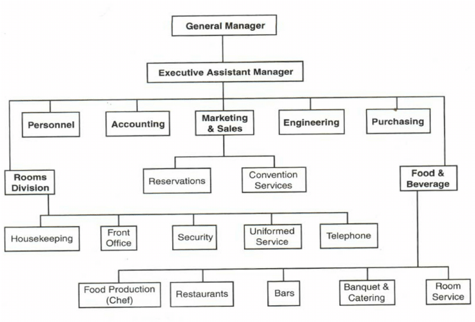
Οργανόγραμμα Ξενοδοχειακής Επιχείρησης
Source: https://www.mara-solutions.com/post/hotel-organization

Slide 48
Οργανόγραμμα Τμήματος HR σε Ξενοδοχειακή Επιχείρηση
Η δομή του HR τμήματος διαφέρει ανάλογα με το μέγεθος και το είδος της επιχείρησης (μικρό city hotel, μεγάλο θέρετρο (resort), ξενοδοχείο all-inclusive κ.ά.). Στο Σχήμα παρουσιάζεται ένα ενδεικτικό οργανόγραμμα για ένα μεγάλο ξενοδοχείο 4–5 αστέρων
Σε μικρότερες μονάδες, πολλές από αυτές τις λειτουργίες συγκεντρώνονται σε ένα ή δύο άτομα που αναλαμβάνουν πολλαπλούς ρόλους. Αντίθετα, σε μεγάλα resorts, το HR μπορεί να έχει ακόμη και εξειδικευμένα τμήματα για εκπαίδευση, ευεξία προσωπικού ή εσωτερική επικοινωνία.

Slide 49
Κύριοι Ρόλοι και Καθήκοντα του HR Τμήματος: 1/5
Κάθε θέση μέσα στο HR Τμήμα έχει διακριτό ρόλο, αλλά όλες συνεργάζονται στενά για την επίτευξη ενός κοινού στόχου: την αρμονική και παραγωγική λειτουργία του ανθρώπινου δυναμικού.
α. HR Manager (Διευθυντής Ανθρώπινου Δυναμικού)
Είναι ο επικεφαλής του τμήματος και μέλος της διοικητικής ομάδας.
Καθορίζει τη στρατηγική HR σε συνεργασία με τον Γενικό Διευθυντή.
Επιβλέπει τη στελέχωση, τη μισθοδοσία, την εκπαίδευση, και τη διαχείριση εργασιακών θεμάτων.
Εξασφαλίζει τη συμμόρφωση με την εργατική νομοθεσία και διατηρεί θετικό εργασιακό κλίμα.
Συμμετέχει σε συναντήσεις διοίκησης για την ευθυγράμμιση του ανθρώπινου δυναμικού με τους επιχειρησιακούς στόχους.

Slide 50
Κύριοι Ρόλοι και Καθήκοντα του HR Τμήματος: 2/5
β. Training Manager (Υπεύθυνος Εκπαίδευσης και Ανάπτυξης)
Σχεδιάζει και υλοποιεί προγράμματα εκπαίδευσης για όλο το προσωπικό: σερβιτόροι, ρεσεψιονίστες, επιβλέποντες ορόφων, μάγειρες, κ.ά.
Δημιουργεί onboarding (ενσωμάτωσης) προγράμματα για νέους υπαλλήλους.
Εντοπίζει ανάγκες εκπαίδευσης μέσω αξιολογήσεων απόδοσης και ανατροφοδότησης.
Προωθεί τη συνεχή μάθηση και τη βελτίωση της ποιότητας υπηρεσιών μέσω workshops, role plays και e-learning.
Είναι «πρεσβευτής κουλτούρας φιλοξενίας» μέσα στην επιχείρηση.

Slide 51
Κύριοι Ρόλοι και Καθήκοντα του HR Τμήματος: 3/5
γ. Payroll Officer (Υπεύθυνος Μισθοδοσίας και Παροχών)
Διαχειρίζεται τη μισθοδοσία, τις άδειες, τις υπερωρίες και τις παροχές.
Ελέγχει την ορθή εφαρμογή των συμβάσεων εργασίας και των ασφαλιστικών υποχρεώσεων.
Διασφαλίζει τη διαφάνεια και ακρίβεια στις οικονομικές συναλλαγές με τους εργαζομένους.
Συνεργάζεται με το λογιστήριο (Finance) για τον έλεγχο κόστους προσωπικού.

Slide 52
Κύριοι Ρόλοι και Καθήκοντα του HR Τμήματος: 4/5
δ. HR Officer / Recruiter (Υπεύθυνος Στελέχωσης)
Δημιουργεί και δημοσιεύει αγγελίες εργασίας,
Συνεντεύξεις υποψηφίων και επιλογή προσωπικού σύμφωνα με τα πρότυπα του ξενοδοχείου,
Συμμετέχει σε career fairs (εκθέσεις καριέρας) ή συνεργασίες με τουριστικές σχολές,
Οργανώνει τη διαδικασία ένταξης νέων υπαλλήλων (induction).
Ο ρόλος αυτός είναι κρίσιμος σε περιόδους προετοιμασίας για τη σεζόν, όταν η στελέχωση πρέπει να ολοκληρωθεί σε σύντομο χρονικό διάστημα.

Slide 53
Κύριοι Ρόλοι και Καθήκοντα του HR Τμήματος: 5/5
ε. HR Assistant / Employee Relations Officer (Υποστήριξη & Εργασιακές Σχέσεις)
Διαχειρίζεται αιτήματα και παράπονα του προσωπικού,
Οργανώνει εκδηλώσεις, δραστηριότητες ευεξίας ή επιβράβευσης,
Προάγει την εσωτερική επικοινωνία και το ομαδικό πνεύμα,
Συνδράμει στη διαχείριση πειθαρχικών θεμάτων με σεβασμό και διακριτικότητα.

Slide 54
Διασύνδεση του HR με Άλλα Τμήματα: 1/2
Το HR δεν λειτουργεί απομονωμένα. Είναι διατμηματικός συνεργάτης που επηρεάζει και υποστηρίζει κάθε λειτουργία του ξενοδοχείου.
α. HR και Operations (Λειτουργίες)
Συνεργασία για την πρόσληψη προσωπικού πρώτης γραμμής (housekeeping, F&B, reception).
Ανάλυση αναγκών στελέχωσης και ωραρίων εργασίας.
β. HR και Marketing
Το HR συμβάλλει στην προβολή της “εσωτερικής εικόνας” του ξενοδοχείου ως εργοδότη (employer branding).
Προωθεί θετική εικόνα που ενισχύει την εταιρική φήμη και την εμπιστοσύνη των πελατών.
Συνεργάζεται για εκστρατείες προβολής του προσωπικού (π.χ. “το προσωπικό μας κάνει τη διαφορά”).

Slide 55
Διασύνδεση του HR με Άλλα Τμήματα: 2/2
γ. HR και Finance (Οικονομική Διεύθυνση)
Συντονισμός για προϋπολογισμό μισθοδοσίας, bonus και επιδομάτων.
Παρακολούθηση κόστους προσωπικού ανά τμήμα.
Ανάλυση δεικτών παραγωγικότητας και απόδοσης επένδυσης (Return on Investment - ROI) σε εκπαίδευση ή προσλήψεις.
Αυτή η διασύνδεση εξασφαλίζει συνέπεια, διαφάνεια και αποδοτικότητα σε όλη τη λειτουργία του ξενοδοχείου.

Slide 56
Παράδειγμα: HR Department σε 5★ Resort: 1/2
Ας δούμε ένα πραγματικό παράδειγμα λειτουργίας HR σε ένα πεντάστερο παραθαλάσσιο resort 500+ δωματίων, με 300–400 εργαζομένους κατά την υψηλή περίοδο.
Δομή:
HR Manager (επικεφαλής)
1 Training Manager
1 Payroll Officer
2 HR Officers (Recruitment & Employee Relations)
1 HR Assistant (υποστήριξη διοικητικών διαδικασιών)

Slide 57
Παράδειγμα: HR Department σε 5★ Resort: 2/2
Κύριες λειτουργίες:
Στελέχωση: πρόσληψη ~250 εποχικών εργαζομένων κάθε άνοιξη.
Εκπαίδευση: διεξαγωγή “Welcome Week” με σεμινάρια φιλοξενίας και customer service.
Επικοινωνία: εβδομαδιαία ενημερωτικά δελτία, εσωτερικό πίνακα ανακοινώσεων και social groups για προσωπικό.
Αναγνώριση: βραβεύσεις “Employee of the Month” με bonus και δημόσια αναγνώριση.
Κουλτούρα: προώθηση της αξίας “We Care” – φροντίδα για τον επισκέπτη, τον συνάδελφο και το περιβάλλον.
Η λειτουργία του HR στο resort δεν περιορίζεται σε γραφειοκρατικές διαδικασίες. Είναι ζωντανό κομμάτι της εμπειρίας φιλοξενίας, καθώς διαμορφώνει τη διάθεση και το ήθος των ανθρώπων που εκπροσωπούν το brand.

Slide 58
Συμπέρασμα
Το Τμήμα Ανθρώπινου Δυναμικού σε μια ξενοδοχειακή επιχείρηση αποτελεί την “καρδιά” του οργανισμού. Η σωστή του δομή και λειτουργία:
εξασφαλίζει την ομαλή λειτουργία όλων των τμημάτων,
ενισχύει την ποιότητα εξυπηρέτησης και την ικανοποίηση πελατών,
και δημιουργεί ένα εργασιακό περιβάλλον εμπιστοσύνης, ανάπτυξης και επαγγελματισμού.
Ένα επιτυχημένο HR δεν είναι απλώς «γραφείο προσωπικού», αλλά στρατηγικός συνεργάτης στην επίτευξη του οράματος της επιχείρησης.

Slide 59
ΠΡΟΚΛΗΣΕΙΣ ΚΑΙ ΤΑΣΕΙΣ ΣΤΗ ΔΑΠ ΣΤΟΝ ΤΟΥΡΙΣΜΟ

Slide 60
Εισαγωγή
Ο τουριστικός κλάδος βρίσκεται σε συνεχή εξέλιξη: η τεχνολογία, οι αλλαγές στην αγορά εργασίας, οι νέες κοινωνικές αξίες και η παγκοσμιοποίηση μετασχηματίζουν ριζικά τη Διοίκηση Ανθρώπινου Δυναμικού (ΔΑΠ).
Η ΔΑΠ καλείται σήμερα να αντιμετωπίσει πολλαπλές προκλήσεις, ενώ ταυτόχρονα να ενσωματώσει σύγχρονες τάσεις που θα την κάνουν πιο αποτελεσματική, βιώσιμη και ελκυστική για τους εργαζομένους.
Στην τουριστική βιομηχανία, όπου η εμπειρία του πελάτη εξαρτάται σχεδόν αποκλειστικά από τους ανθρώπους, η σωστή διαχείριση του προσωπικού αποκτά καθοριστική σημασία.

Slide 61
Εποχικότητα και Εναλλαγή Προσωπικού: 1/2
Η εποχικότητα είναι ίσως η πιο χαρακτηριστική πρόκληση της τουριστικής απασχόλησης. Στην Ελλάδα και σε άλλες μεσογειακές χώρες, ο κύριος όγκος δραστηριότητας συγκεντρώνεται στους θερινούς μήνες (Μάιο–Οκτώβριο), με αποτέλεσμα:
Κύρια προβλήματα:
Υψηλή εναλλαγή προσωπικού (turnover): οι εποχικοί εργαζόμενοι αλλάζουν συχνά εργοδότη κάθε χρόνο.
Απώλεια εμπειρίας: η επιχείρηση χάνει προσωπικό που έχει ήδη εκπαιδευτεί και εξοικειωθεί με τις διαδικασίες.
Πίεση για γρήγορη στελέχωση: απαιτείται επαναλαμβανόμενη και ταχεία διαδικασία προσλήψεων κάθε σεζόν.
Περιορισμένος χρόνος εκπαίδευσης και προσαρμογής.

Slide 62
Εποχικότητα και Εναλλαγή Προσωπικού: 2/2
Πρακτικές αντιμετώπισης:
Δημιουργία βάσης δεδομένων εποχικών εργαζομένων που επανέρχονται κάθε χρόνο.
Προσφορά κινήτρων επιστροφής (bonus επαναπρόσληψης, στέγαση, επιδόματα).
Εκπαίδευση εξ αποστάσεως (e-learning) πριν την έναρξη της σεζόν.
Διατήρηση επαφής με τους εργαζομένους κατά τη «νεκρή περίοδο» (newsletter, ενημερώσεις, διαδικτυακά σεμινάρια).
Η πρόκληση δεν είναι απλώς η κάλυψη θέσεων, αλλά η δημιουργία σχέσης συνέχειας και εμπιστοσύνης με τους εργαζομένους.

Slide 63
Δυσκολία Εξεύρεσης Εξειδικευμένου Προσωπικού: 1/2
Τα τελευταία χρόνια, ο τουριστικός κλάδος αντιμετωπίζει έλλειψη ειδικευμένου ανθρώπινου δυναμικού. Παρά τη μεγάλη τουριστική ανάπτυξη, οι επιχειρήσεις δυσκολεύονται να βρουν ικανούς και εκπαιδευμένους επαγγελματίες, ειδικά σε θέσεις ευθύνης ή τεχνικής εξειδίκευσης.
Αίτια του φαινομένου:
Γήρανση του εργατικού δυναμικού σε ορισμένες ειδικότητες.
Αναζήτηση σταθερότερων επαγγελμάτων από νέους εργαζόμενους.
Διαρροή εργαζομένων στο εξωτερικό (brain drain) λόγω καλύτερων συνθηκών εργασίας.
Ελλιπής επαγγελματική κατάρτιση και περιορισμένη σύνδεση εκπαίδευσης–αγοράς.

Slide 64
Δυσκολία Εξεύρεσης Εξειδικευμένου Προσωπικού: 2/2
Αντιμετώπιση:
Συνεργασία με τουριστικές σχολές και ΙΕΚ για προγράμματα πρακτικής και μαθητείας.
Δημιουργία προγραμμάτων ανάπτυξης ταλέντων (talent management) μέσα στην επιχείρηση.
Ενίσχυση της εργοδοτικής εικόνας (employer brand) με έμφαση στην εκπαίδευση, την κουλτούρα και τις ευκαιρίες εξέλιξης.
Παροχή ελκυστικών παροχών (στέγαση, διατροφή, ευελιξία ωραρίου, επιβράβευση απόδοσης).
Η νέα τάση είναι η μετατροπή του τουριστικού επαγγέλματος σε επιλογή καριέρας με μακροπρόθεσμη προοπτική, όχι απλώς σε εποχική εργασία.

Slide 65
Διαχείριση Πολυπολιτισμικών Ομάδων: 1/2
Ο σύγχρονος τουρισμός είναι διεθνής και πολυπολιτισμικός. Στις περισσότερες ξενοδοχειακές επιχειρήσεις εργάζονται άνθρωποι διαφορετικών εθνικοτήτων, γλωσσών και πολιτισμικών υποβάθρων.
Προκλήσεις:
Διαφορετικές αντιλήψεις για την εργασία, τον χρόνο και την επικοινωνία.
Πιθανές παρεξηγήσεις λόγω γλωσσικών εμποδίων ή διαφορετικών ηθών.
Δυσκολία στη δημιουργία ενιαίας κουλτούρας μέσα στην επιχείρηση.

Slide 66
Διαχείριση Πολυπολιτισμικών Ομάδων: 2/2
Ρόλος της ΔΑΠ:
Εκπαίδευση στη διαπολιτισμική επικοινωνία και στη διαχείριση διαφορών.
Ενίσχυση της ένταξης (inclusion) μέσω κοινών δραστηριοτήτων, mentoring και ομαδικών δράσεων.
Δημιουργία πολυγλωσσικών εγχειριδίων και εκπαιδευτικών υλικών.
Καλλιέργεια κουλτούρας σεβασμού και ανοιχτότητας, όπου κάθε εργαζόμενος αισθάνεται αποδεκτός και χρήσιμος.
Ένα επιτυχημένο HR πρέπει να μετατρέπει τη διαφορετικότητα σε πηγή δημιουργικότητας και καινοτομίας, όχι σε εμπόδιο.

Slide 67
Νέες Τεχνολογίες στη ΔΑΠ (e-HRM, HR Analytics): 1/2
Η ψηφιοποίηση έχει αλλάξει ριζικά τη λειτουργία των τμημάτων HR. Τα σύγχρονα εργαλεία e-HRM (electronic Human Resource Management) επιτρέπουν ταχύτερη, πιο ακριβή και αποδοτική διαχείριση του ανθρώπινου δυναμικού.
α. e-HRM – Ηλεκτρονική ΔΑΠ
Περιλαμβάνει όλες τις διαδικασίες που γίνονται μέσω ψηφιακών συστημάτων:
Online αιτήσεις και συνεντεύξεις υποψηφίων,
Ηλεκτρονικά αρχεία προσωπικού,
Αυτόματη καταγραφή παρουσιών και ωραρίων,
Πλατφόρμες e-learning,
Ηλεκτρονικές αξιολογήσεις απόδοσης.
Αυτό μειώνει τη γραφειοκρατία και αφήνει χρόνο στους HR Managers να επικεντρωθούν σε στρατηγικά ζητήματα, όπως ανάπτυξη και παρακίνηση.

Slide 68
Νέες Τεχνολογίες στη ΔΑΠ (e-HRM, HR Analytics): 2/2
β. HR Analytics
Πρόκειται για τη συλλογή και ανάλυση δεδομένων σχετικά με το προσωπικό, με σκοπό τη λήψη τεκμηριωμένων αποφάσεων. Παραδείγματα δεικτών:
Ποσοστά εναλλαγής προσωπικού (turnover rates),
Μέσος χρόνος πρόσληψης (time-to-hire),
Κόστος εκπαίδευσης ανά εργαζόμενο,
Ικανοποίηση και δέσμευση προσωπικού (employee engagement).
Τα HR analytics επιτρέπουν προληπτική δράση: π.χ. εντοπισμό τμημάτων με χαμηλό ηθικό ή προβλέψεις αναγκών στελέχωσης.
Η τεχνολογία, όταν χρησιμοποιείται σωστά, δεν αντικαθιστά τον άνθρωπο. Τον ενδυναμώνει με εργαλεία γνώσης και διοίκησης.

Slide 69
Βιωσιμότητα, Εταιρική Κοινωνική Ευθύνη και “People Sustainability”: 1/3
Η σύγχρονη ΔΑΠ καλείται να λειτουργεί όχι μόνο με οικονομικά αλλά και με κοινωνικά και περιβαλλοντικά κριτήρια. Η βιωσιμότητα (sustainability) και η εταιρική κοινωνική ευθύνη-EKE (Corporate Social Responsibility - CSR) αποτελούν πλέον βασικούς άξονες της τουριστικής στρατηγικής.
α. Τι σημαίνει “People Sustainability”
Η έννοια αφορά τη μακροπρόθεσμη φροντίδα για τους ανθρώπους που εργάζονται σε έναν οργανισμό:
Δίκαιες και ασφαλείς συνθήκες εργασίας,
Ισορροπία επαγγελματικής και προσωπικής ζωής,
Ισότητα φύλων και ίσες ευκαιρίες,
Συνεχής εκπαίδευση και ανάπτυξη,
Προώθηση ψυχικής υγείας και ευεξίας (wellbeing).

Slide 70
Βιωσιμότητα, Εταιρική Κοινωνική Ευθύνη και “People Sustainability”: 2/3
β. CSR στην πράξη
Στον τουρισμό, η ΕΚΕ μπορεί να περιλαμβάνει:
Τοπική απασχόληση και συνεργασία με την τοπική κοινωνία,
Εθελοντικές δράσεις του προσωπικού,
Προγράμματα ανακύκλωσης και εξοικονόμησης ενέργειας με συμμετοχή εργαζομένων,
Πολιτικές ίσων ευκαιριών και ενδυνάμωσης ευάλωτων ομάδων.

Slide 71
Βιωσιμότητα, Εταιρική Κοινωνική Ευθύνη και “People Sustainability”: 3/3
γ. Ο ρόλος του HR
Το HR είναι ο συνδετικός κρίκος που εξασφαλίζει ότι η βιωσιμότητα δεν μένει στο επίπεδο των δηλώσεων, αλλά εφαρμόζεται στην καθημερινότητα:
Μέσα από κώδικες δεοντολογίας,
Εσωτερικά προγράμματα ευεξίας,
Και εκπαίδευση προσωπικού στις αξίες υπεύθυνης φιλοξενίας.
Ο τουρισμός που στηρίζεται στον άνθρωπο πρέπει να προστατεύει τόσο τον πελάτη όσο και τον εργαζόμενο.

Slide 72
Συμπέρασμα
Οι προκλήσεις της ΔΑΠ στον τουρισμό είναι σύνθετες: εποχικότητα, έλλειψη προσωπικού, πολυπολιτισμικότητα, ανάγκη ψηφιακής προσαρμογής και βιώσιμης διαχείρισης. Ωστόσο, κάθε πρόκληση αποτελεί ευκαιρία εξέλιξης.
Η ΔΑΠ του μέλλοντος στον τουρισμό θα είναι:
Ψηφιακή, αξιοποιώντας τεχνολογία και δεδομένα,
Ανθρώπινη, με σεβασμό στη διαφορετικότητα και τις ανάγκες των εργαζομένων,
Στρατηγική, εναρμονισμένη με τη συνολική εταιρική αποστολή,
Και πάνω απ’ όλα βιώσιμη, χτίζοντας έναν τουρισμό που δημιουργεί αξία για όλους.

Slide 73
ΒΙΒΛΙΟΓΡΑΦΙΑ: Ξενόγλωσση
Baum, T., & Kokkranikal, J. (Eds.) (2021). Human Resource Management in the Hospitality Industry: A Guide to Best Practice (4th ed.). Routledge.
Hoque, K. (2013). Human Resource Management in the Hotel Industry: Strategy, Innovation and Performance. Routledge.
Nickson, D. (2017). Human Resource Management for Hospitality and Tourism Industries. Routledge.
Baum, T. (2019). Sustainable Human Resource Management and the Tourism Workforce: The Future of Work in Hospitality. Tourism Management Perspectives, 31, 100733.
Testa, M. R., & Sipe, L. (2020). Service Leadership Competencies for Hospitality and Tourism Management. International Journal of Contemporary Hospitality Management, 32(1), 319–337.
Moments of Truth (2025) https://slidebazaar.com/items/moment-of-truth-powerpoint-template/
Ταξίδι Πελάτη (2025) https://www.growcode.com/blog/moments-of-truth-in-customer-experience-journey/

Slide 74
ΒΙΒΛΙΟΓΡΑΦΙΑ: Ελληνική
Κάτου, Α.Α. (2025). Διοίκηση Ανθρώπινων Πόρων (Β΄ Έκδοση). Θεσσαλονίκη: Εκδόσεις ΖΥΓΟΣ.
Χυτήρης, Λ.Σ. (2018). Διοίκηση Ανθρωπίνων Πόρων (Γ΄ Έκδοση). Αθήνα: Εκδόσεις Μπένου.
Παπαλεξανδρή, Ν., & Μπουραντάς, Δ. (2015). Διοίκηση Ανθρώπινων Πόρων. Αθήνα: Εκδόσεις Μπένου.
Μπουραντάς, Δ. (2018). Ηγεσία και Οργανωσιακή Συμπεριφορά. Αθήνα: Εκδόσεις Μπένου.
Ανδρέου, Α. (2019). Διοίκηση Ανθρώπινων Πόρων στον Τουρισμό και τη Φιλοξενία. Εκδόσεις Rosili.
ΣΕΤΕ (Σύνδεσμος Ελληνικών Τουριστικών Επιχειρήσεων) (2024). Μελέτη για τις Ανάγκες και Ελλείψεις Ανθρώπινου Δυναμικού στον Ελληνικό Τουρισμό.

